Slide 1
期末考核 总结
一场闭卷笔试占理论成绩 70%
考试时间：12月27日(周一) 9:45--11:45(2小时/勤6-104)
10天复习时间,10天之内根据个人情况搁置其他任务。
笔试之后20天时间，2022年1月16号前提交至钉钉
文献综述、文献检索 撰写文档/ 检索出来的文献
Unity家居场景漫游项目 PPT/漫游视频
AR尺寸测量实验报告 实验报告文档
Unity/AR显示实验报告 实验报告文档
所有资料分类打包压缩rar/zip，写明姓名学号

Slide 2
教学大纲内的知识体系
虚拟现实概念
虚拟现实输入/输出设备
虚拟现实建模与绘制
增强现实概念
常见虚拟现实/增强现实软硬件系统
图形管线/图形数据
几何变换概念
相机模型概念

Slide 3
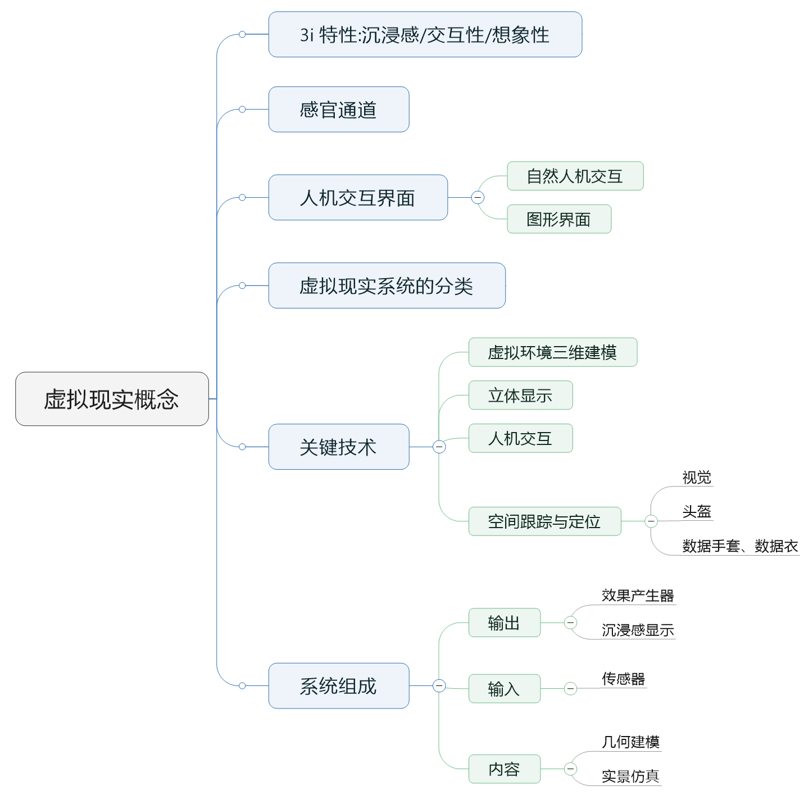

Slide 4
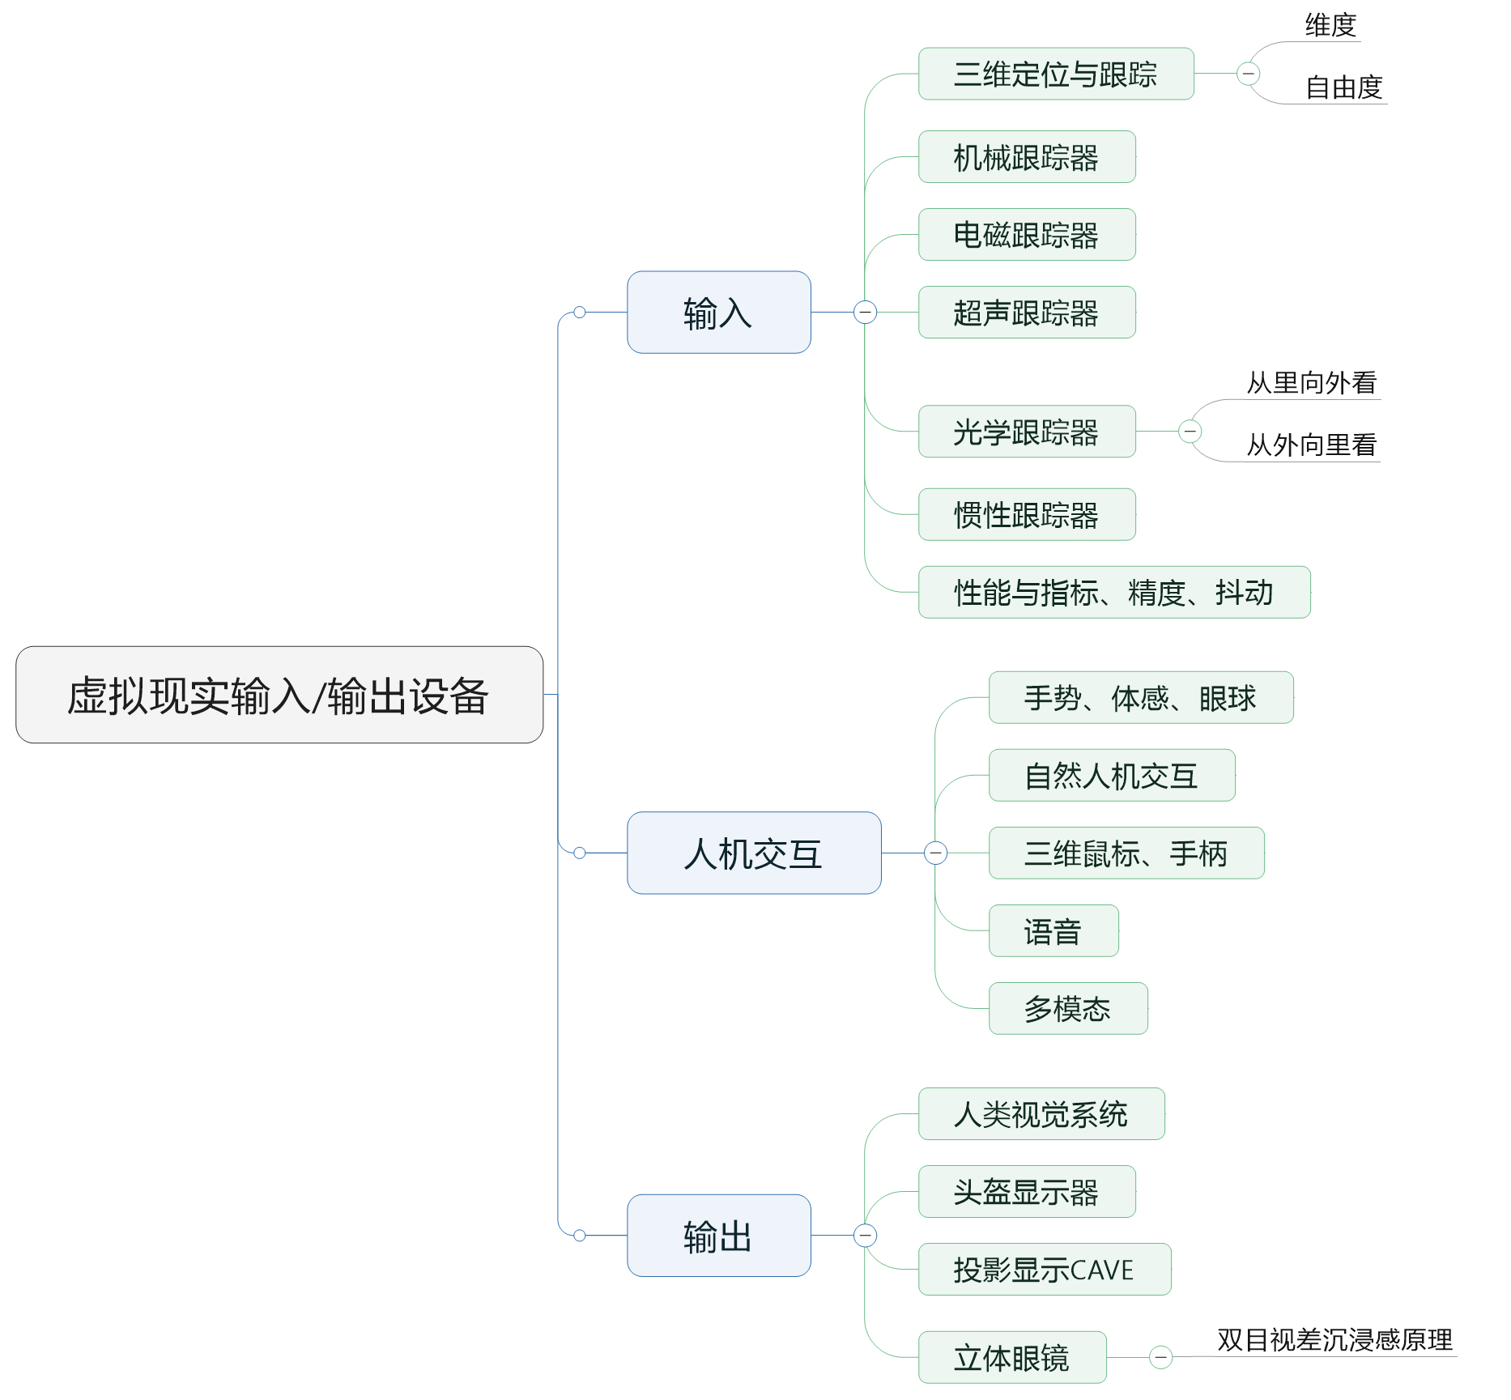

Slide 5
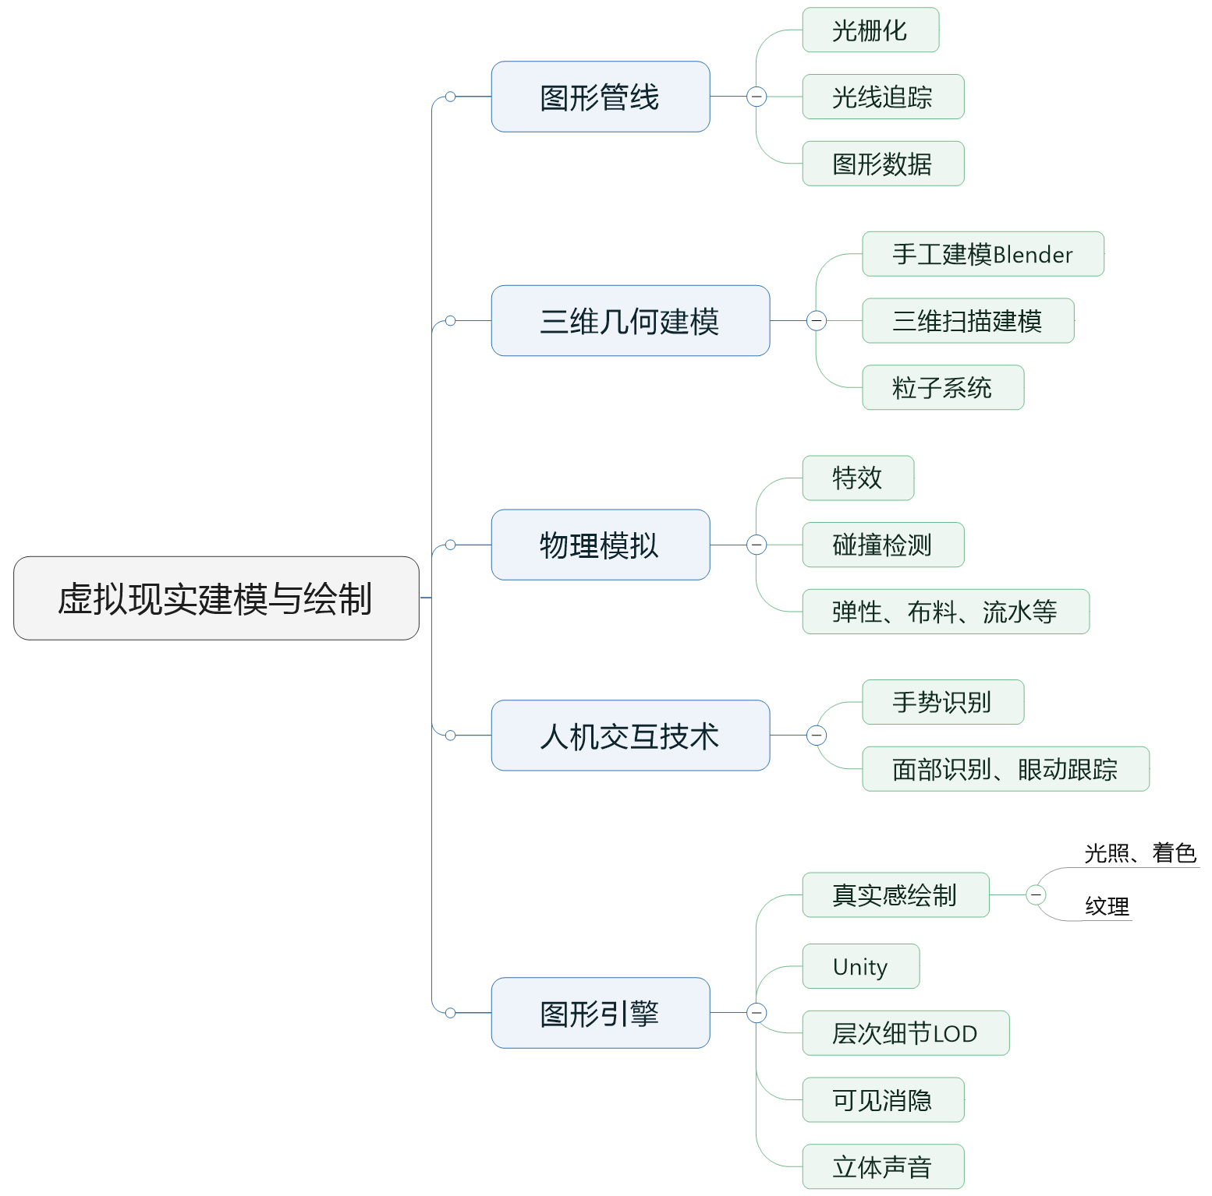

Slide 6
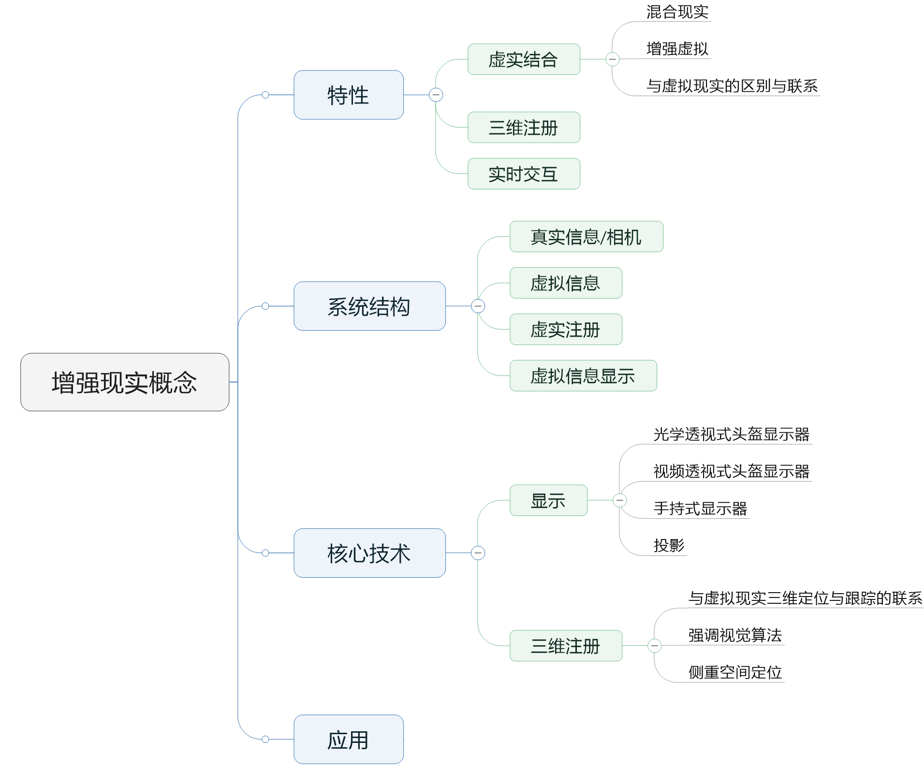

Slide 7
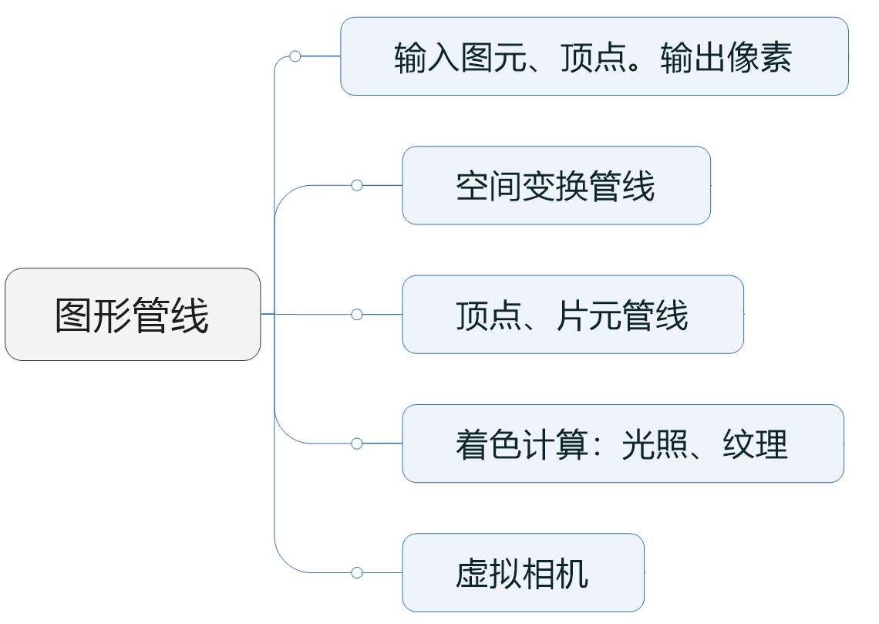

Slide 8
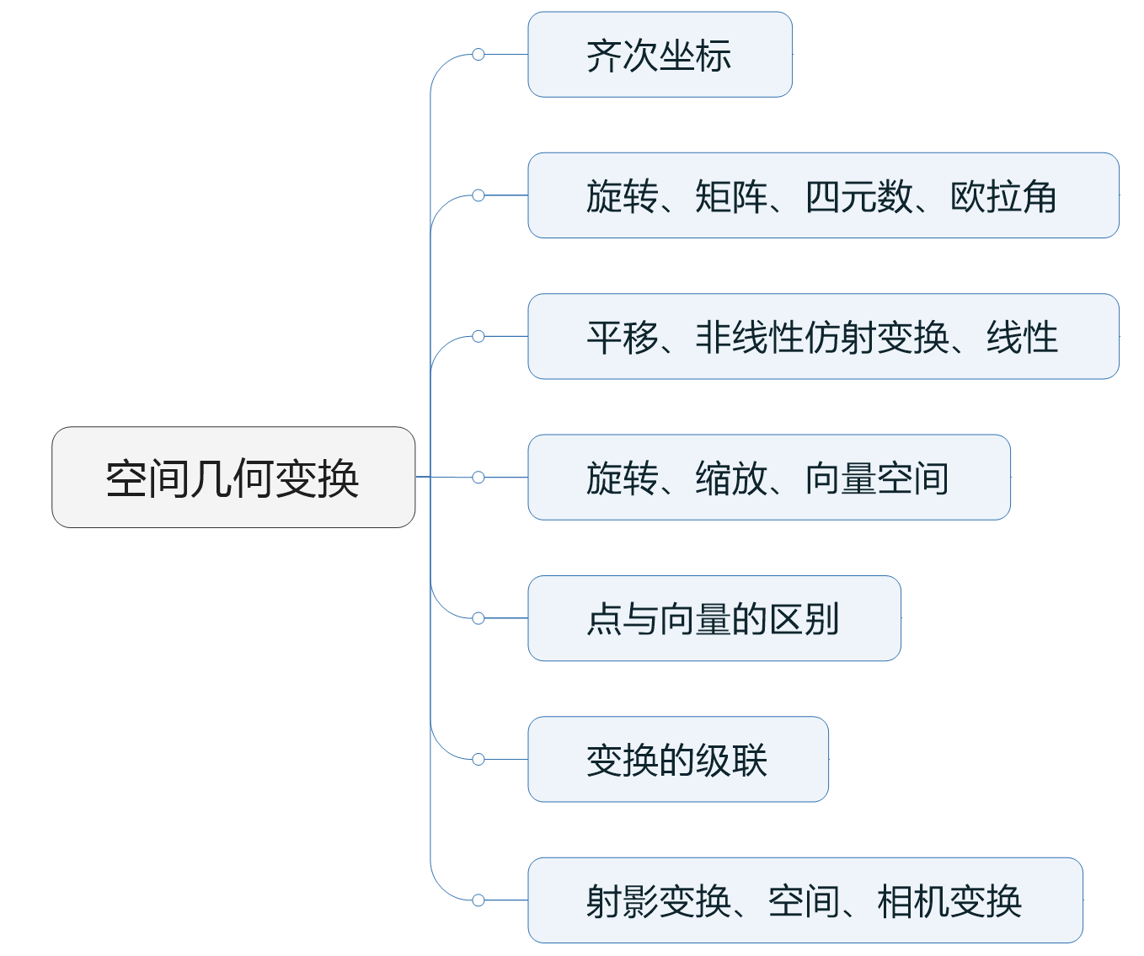

Slide 9
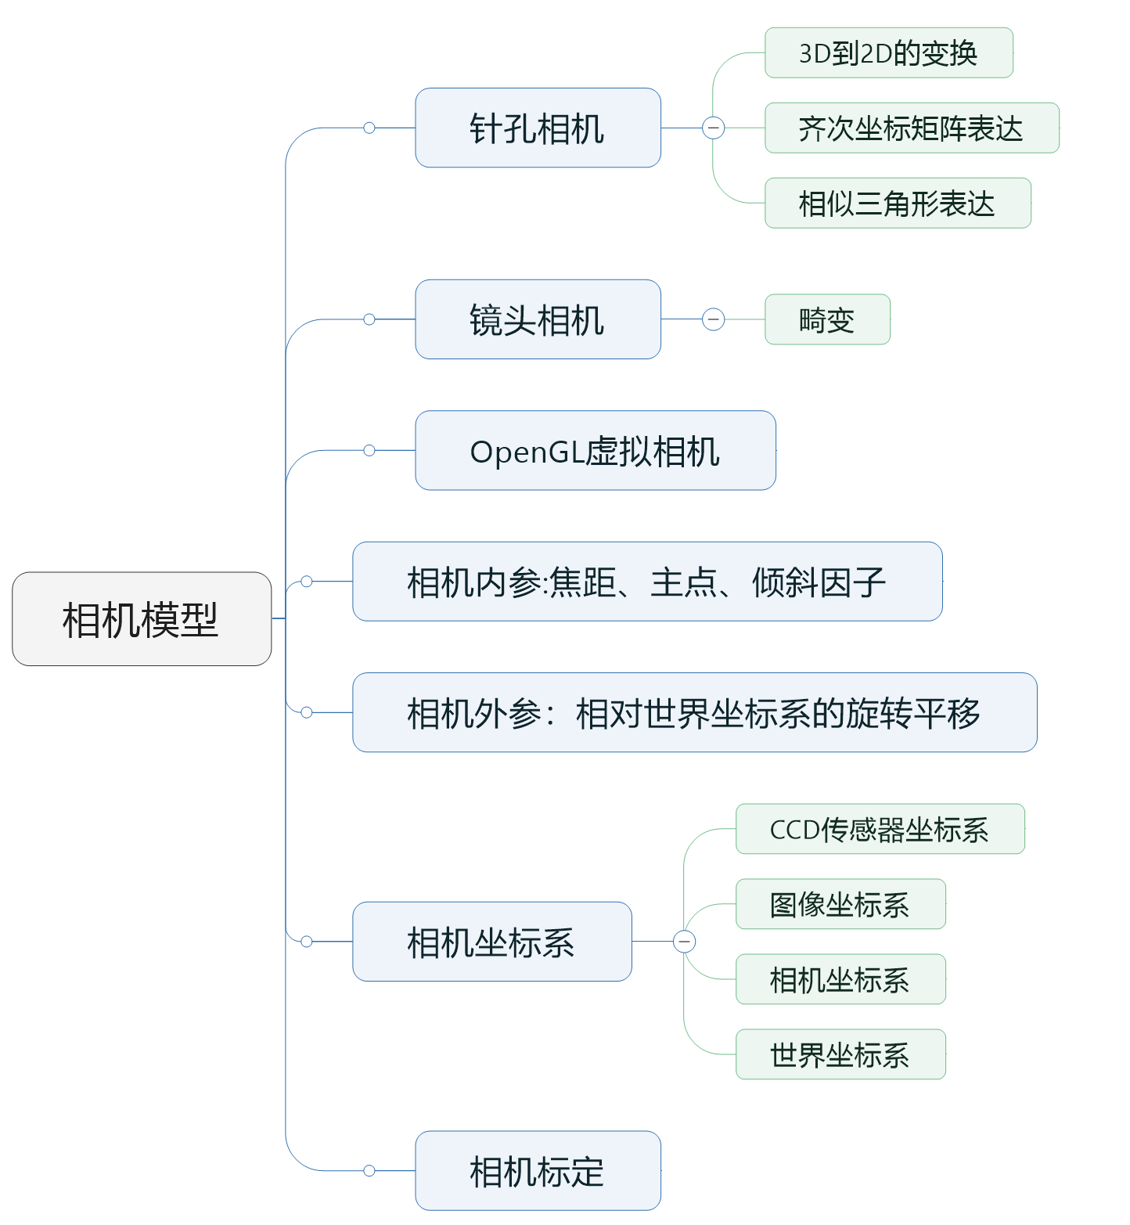

Slide 10
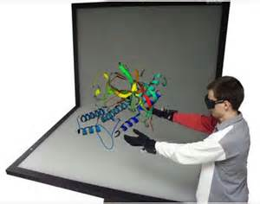
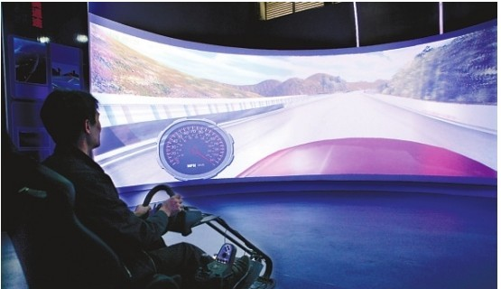

虚拟现实系统特性
Immersion
沉浸性
是否是虚拟现实系统？
3I特性 沉浸性、交互性、想象力
沉浸性：能完全投入其中，身临其境
交互性
人与虚拟环境中的对象是可相互作用的（双向信息传递）
作用方式是自然的（与现实生活中一致）
符合相关的物理性质（如虚拟地拿起一物体可感受其重力）
想象力：虚拟创作、多种感知
Interaction
交互性
Imagination
构想性

Slide 11
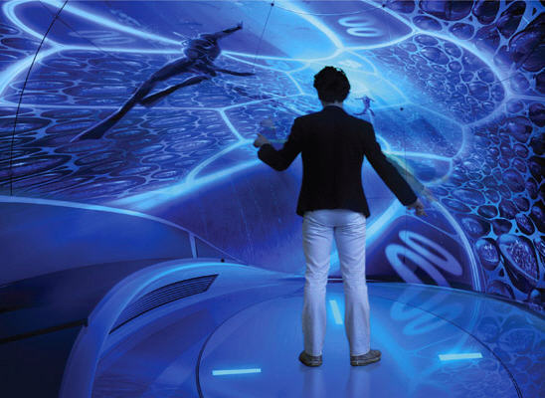
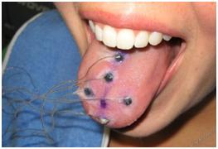
虚拟现实系统的多模态呈现与交互
多模态交互的概念 Multimodal Interaction
多模式交互是为用户提供多种模式与系统交互的情况。 多模态系统是指通过多媒体系统输出以协调的方式处理两种或多种组合用户输入模式（例如语音、触摸、视觉和学习）的系统。
视、听、触、嗅及味等多种感知通道
看到的：三维显示
听到的：三维声音
触到的：力反馈
甚至嗅到的、尝到的

Slide 12
人机交互的理论概念
人机交互的定义 人机界面的定义
人机交互（Human-Computer Interaction, HCI): 是研究人、计算机以及它们间相互影响的技术
用户界面(人机界面): 是人与计算机之间传递、交换信息的媒介和对话接口，是计算机系统的重要组成部分
人机交互与用户界面是两个有着紧密联系而又不尽相同的概念
人机交互强调的是技术和模型，用户界面是计算机的关键组成部分
WIMP范式 Windows/ Icons/Menus/Pointer
非自然人机交互方法：人与计算机间的交互通过键盘、鼠标、显示屏等工具实现。
自然（虚拟现实）人机交互方法：
将计算科学处理对象统一看作一个计算机生成空间（虚拟空间或虚拟环境），并将操作它的人看作是这个空间的一个组成部分
人与计算机空间的对象之间的交互是通过各种先进的感知技术与显示技术（即虚拟现实技术）完成
人可以感受到虚拟环境中的对象，虚拟环境也可以感受到人对它的各种操作
普适计算（Ubiquitous computing（ubicomp）、pervasive computing），又称普存计算、普及计算、遍布式计算、泛在计算，是一个强调和环境融为一体的计算概念，而计算机本身则从人们的视线里消失。 在普适计算的模式下，人们能够在任何时间、任何地点、以任何方式进行信息的获取与处理。
以用户为中心的设计

Slide 13
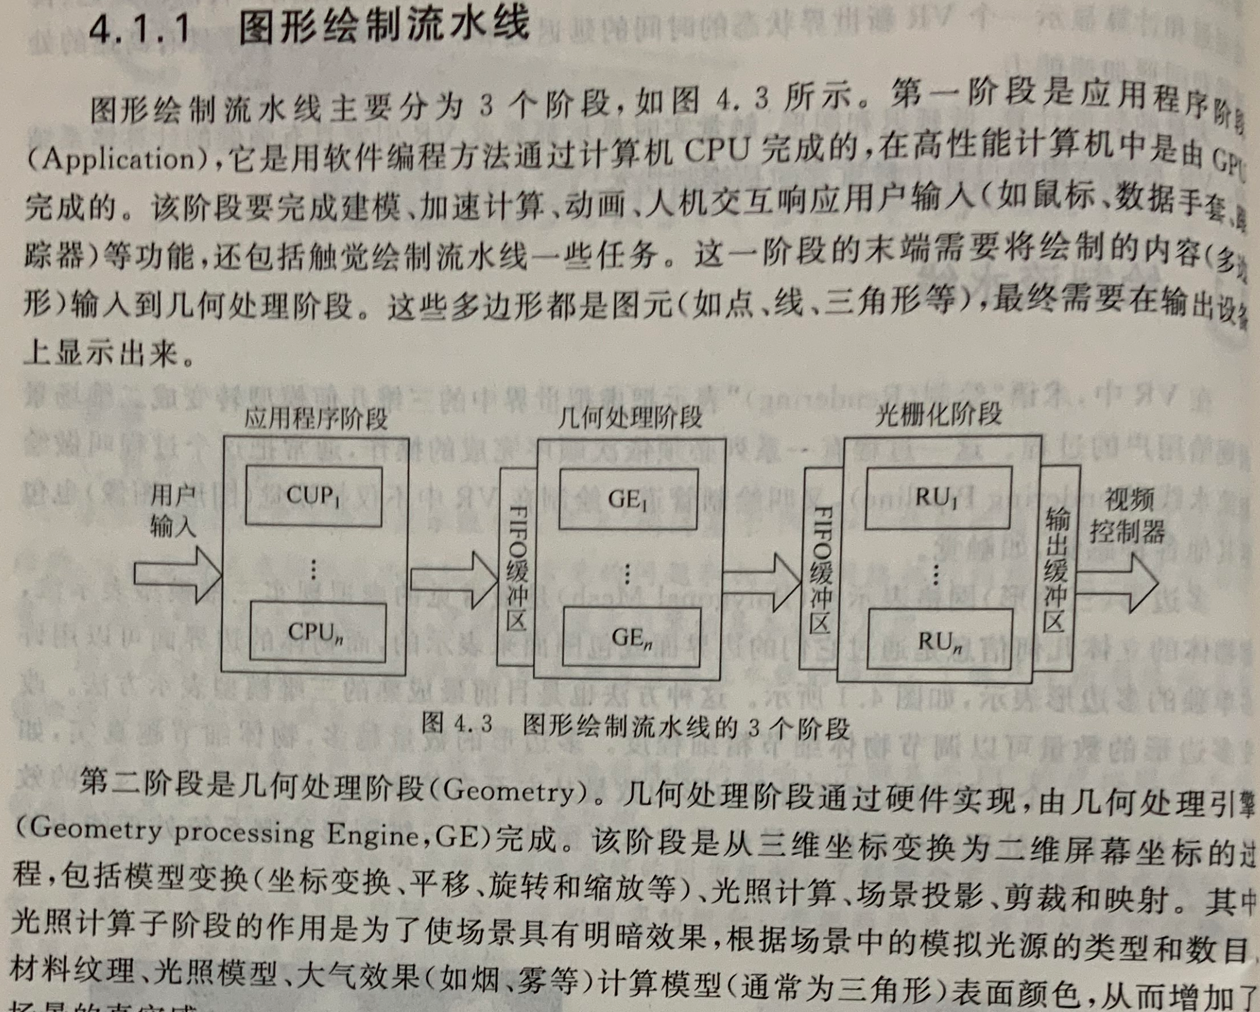
虚拟现实系统与图形流水线

Slide 14
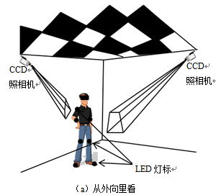
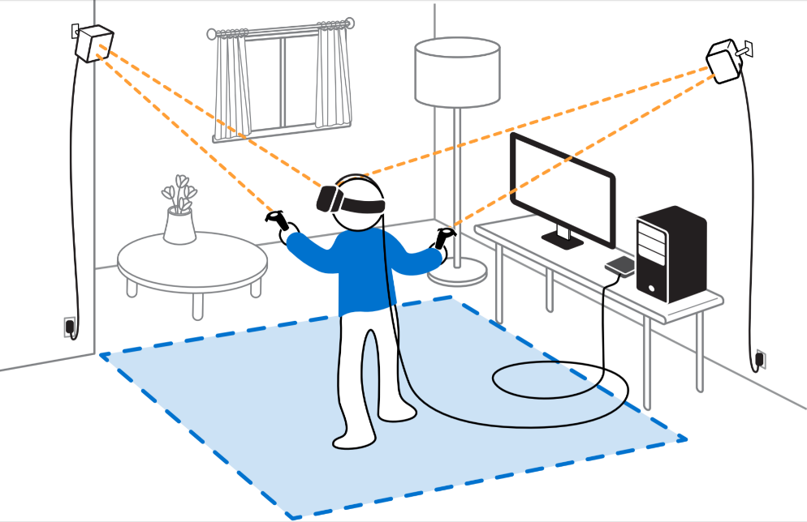
虚拟现实系统的跟踪设备
光学跟踪设备
相机测距 单相机？多相机？

Slide 15
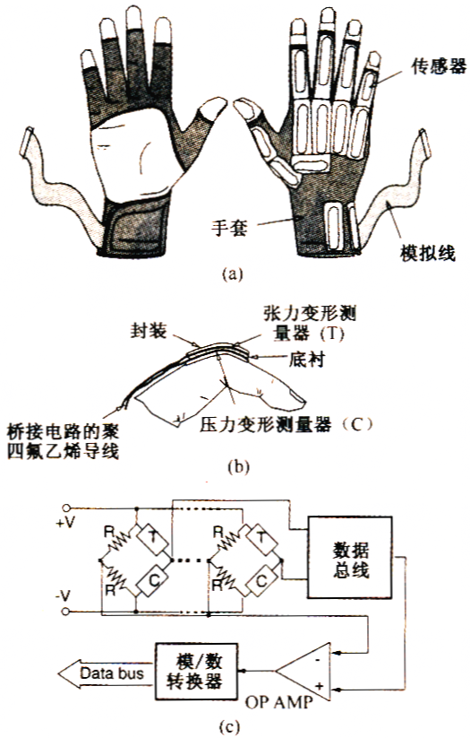
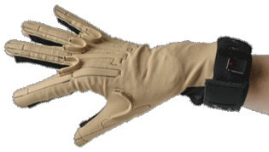
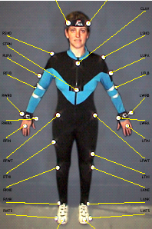
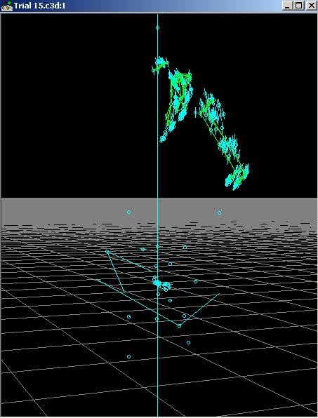
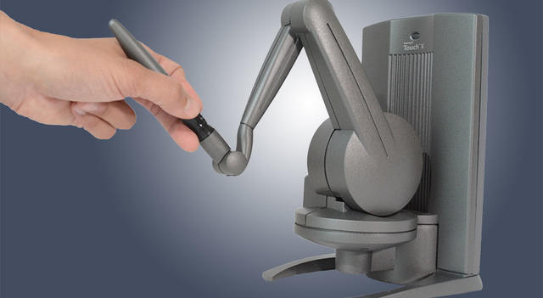
虚拟现实系统的输入设备
数据手套
数据衣
LeapMotion
力反馈

Slide 16
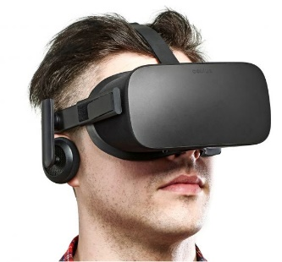
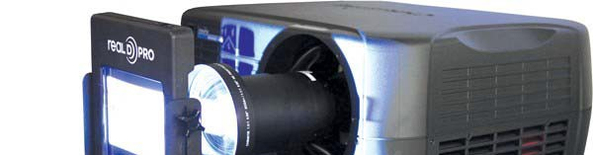
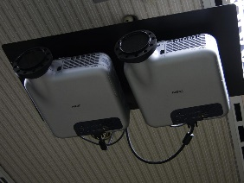
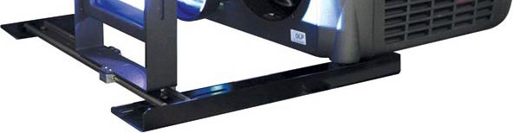
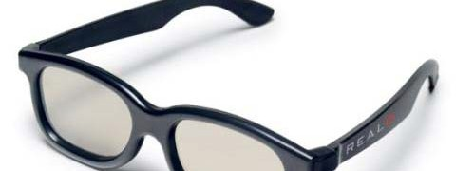

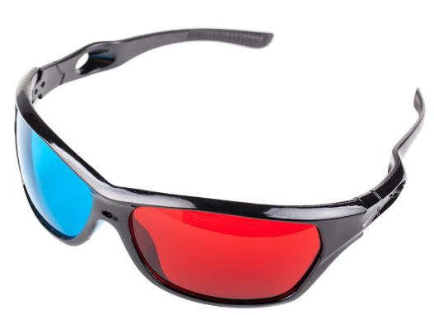
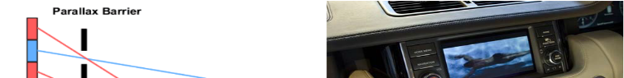
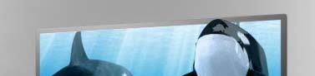
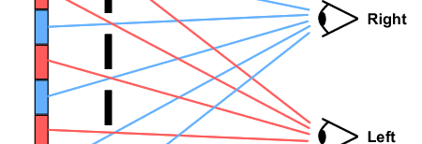
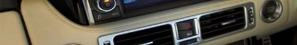
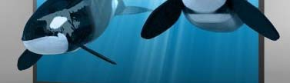
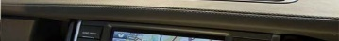
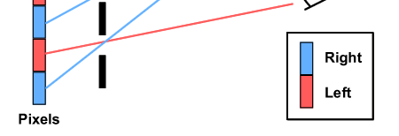
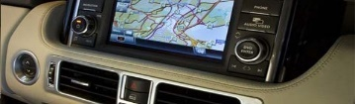
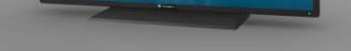
虚拟现实系统的显示设备
人眼的深度感知，双目视差原理
头盔、眼镜
主动式眼鏡（active glasses）
被动式眼鏡（passive glasses）
彩色眼鏡（anaglyph）
偏光眼鏡（polarizer）
头戴式显示器（head mount display -HMD）
HTC Vive/Oculus Quest2/Google Cardboard

Slide 17
增强现实概念重点
AR与VR的异同
AR系统根据成像位置的分类
AR的三大特性
AR眼镜分类及其实现AR特性的原理

Slide 18
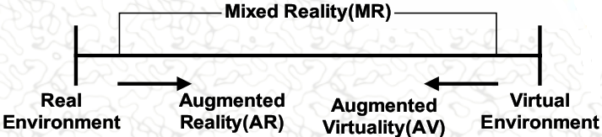
虚拟-现实流(Milgram's Reality-Virtuality Continuum)
混合现实
（增强现实和增强虚拟的统称，混合了“虚拟”和“现实”）
纯现实
现实环境
增强现实
现实为主，合成虚拟内容
增强虚拟
虚拟为主，合成现实内容
纯虚拟
虚拟现实/虚拟环境
The term mixed reality was originally introduced in a 1994 paper by Paul Milgram and Fumio Kishino, "A Taxonomy of Mixed Reality Visual Displays."

Slide 19
增强现实与虚拟现实的联系与区别
AR与VR两者联系非常密切，均涉及了计算机视觉、图形学、图像处理、多传感器技术、显示技术、人机交互技术等领域。
都需要计算机生成相应的虚拟信息
对沉浸感要求不同
对“注册”的意义和精度要求不同
都需要用户使用显示设备
对系统的计算能力要求不同
都需要与虚拟信息进行实时交互
侧重的应用领域不同

Slide 20
增强现实的分类
增强现实通过在观察者的眼睛和真实物体之间的光路上成像
AR根据光路上成像位置的不同可以分为三类
头戴式（Head mounted）AR
手持式（Hand held）AR
空间（Spatial）AR

Slide 21
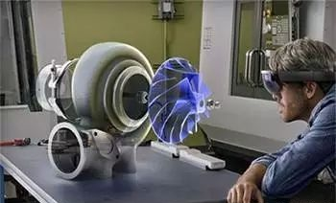
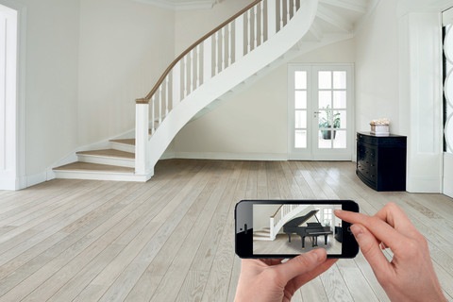
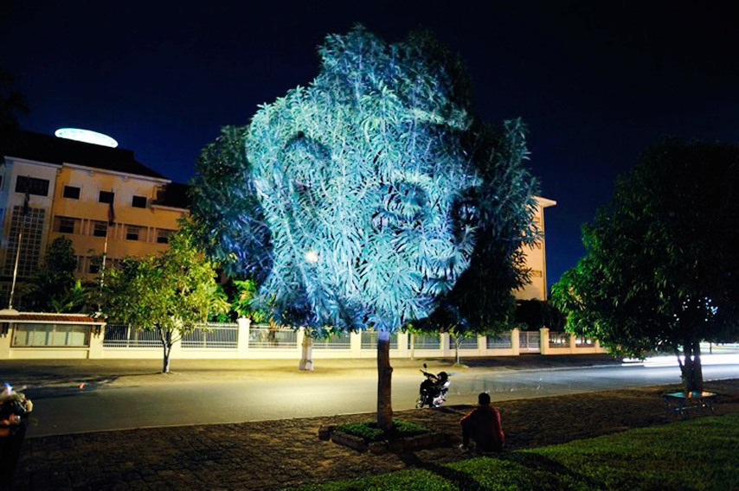
头戴
手持
空间
Notes:
Hololens电梯、
百度APP、
地面互动、互动舞台

Slide 22
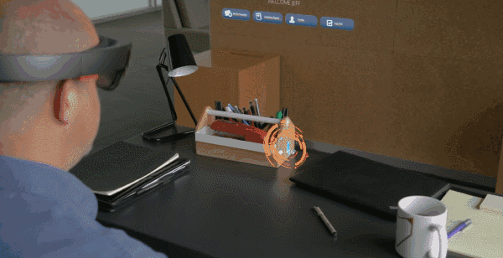
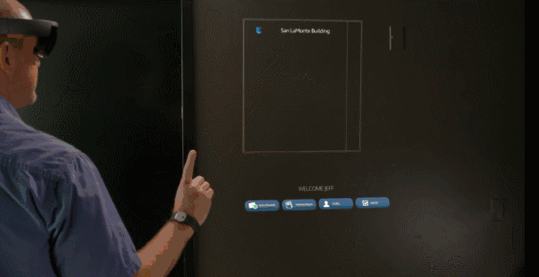
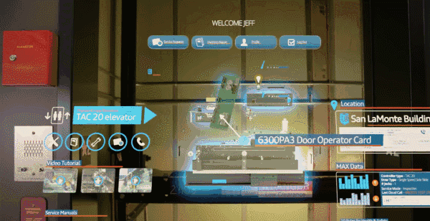
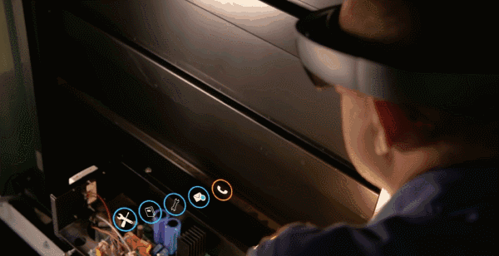
头戴式AR举例
蒂森克虏伯作为世界上顶尖的电梯生产商，一直在寻求解决这一问题的终极答案。Microsoft HoloLens 发布后，他们感觉一切仿佛明朗了起来！蒂森克虏伯颇具魄力地为公司 24000 名技术工人配备了 Microsoft HoloLens，以保障员工工作的安全性，且为公司提供高效的分类服务需求及远程向导。
事实证明，选择 Microsoft HoloLens 既酷又惊艳！
实时指导，火眼金睛辨细节：服务请求、电梯的三维立体图像尽在眼前，任一部件随心放大
解放双手，工作从未如此轻松：历史数据尽在指尖，一触即达
三维模拟图及分解图，让症结无处躲藏
远程协助，省时省力又省心：远程呼叫各领域专家，共享全息图像

Slide 23

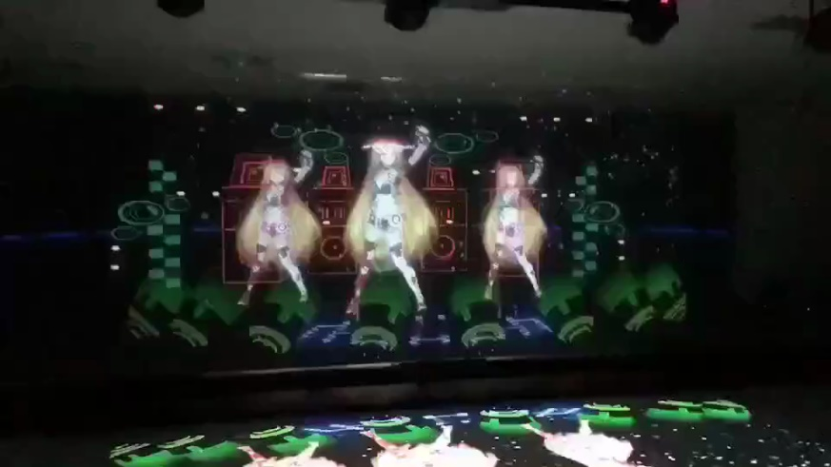
空间AR举例

Slide 24
增强现实的分类
分类 | 成像距离 | 优点 | 缺点
头戴式显示技术 | 成像在离观察者眼睛大约4-10厘米处，观察者头部需要戴上显示设备 | 支持视点跟随 | 分辨率低、视域受限
手持式显示技术 | 成像于离观察者一个手臂远的距离 | 便携性好 | 处理器性能低、存储容量小、视域范围小、摄像头精度低
空间显示技术 | 将显示设备和人体分离，并在离人体较远处成像 | 支持高分辨率、宽视域、高亮型和高对比度的影像 | 不可移动性、合成影像精度低

Slide 25
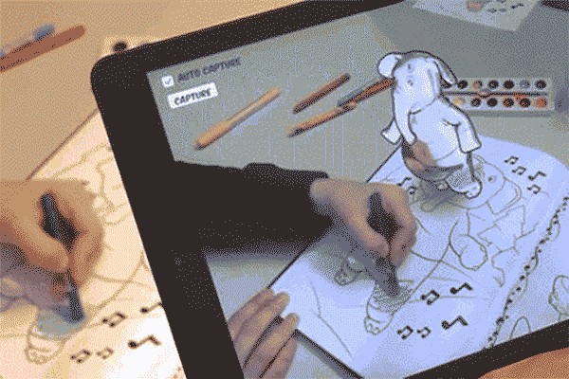
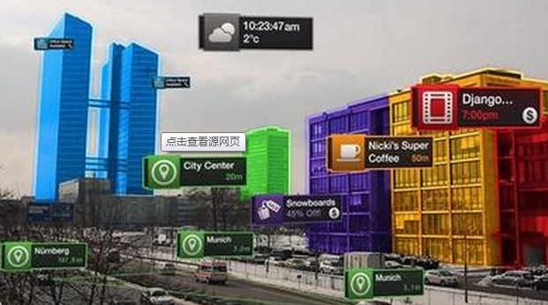
增强现实系统的三大特性
AR的三个特征：虚实结合、实时交互、三维注册。
（1）虚实结合
虚实结合是指在现实环境中加入虚拟对象，可以把计算机产生的虚拟对象与用户所处的真实环境融合，做到虚中有实，实中有虚。“虚”是指用于增强的信息，可以是指虚拟的对象，可以指真实物体的非几何信息，如标注信息、提示等。

Slide 26
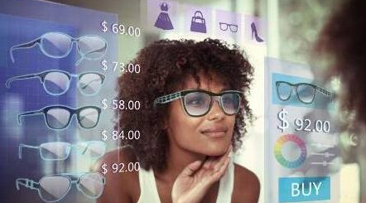
增强现实系统的三大特性
AR的三个特征：虚实结合、实时交互、三维注册。
（2）实时交互
实时交互是指实现用户与真实世界中的虚拟信息间的自然交互。用户可以使用手部动作与手势控制3D模型移动、旋转，以及通过语音、眼动、体感等更多的方式来与虚拟对象交互。
举例：AR与虚拟购物
用户可以与计算机互动，实时选择喜欢的虚拟眼镜、衣服等物品进行试戴和试穿。

Slide 27
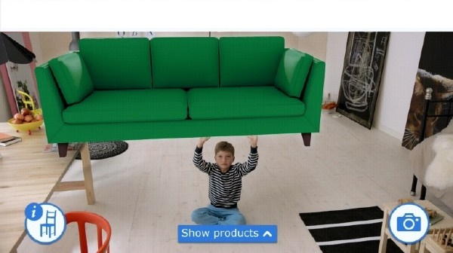
增强现实技术的三大特性
虚实结合、实时交互、三维注册
（3）三维注册（Registration）
三维注册是根据用户在三维空间的运动调整计算机产生的增强信息的位置。即虚实内容需要在三维空间中实现精确地“对齐”
AR与宜家家居
根据用户在真实空间中的位置，实时创建和调整虚拟沙发或其他家具呈现出的时空关系。

Slide 28
增强现实眼镜(头盔)
AR头盔显示器分为视频透视式（Video see-through）和光学透视式（Optical see-through）两种
AR中的HMD与VR中的HMD不同
VR中的HMD将现实世界隔离，只能看到虚拟世界中的信息
AR中的HMD将现实世界和虚拟信息两个通道的画面重叠显示给用户
HoloLense
Google Glass
AR特性与AR眼镜

Slide 29
三维空间中的几何变换及其矩阵
维度
自由度
局部坐标系与全局坐标系
旋转3个自由度
平移3个自由度
欧拉角 旋转序列 不唯一
将定点转动的过程分解为三个相互独立的定轴转动，相应的三个相互独立的转角，即欧拉角。
旋转矩阵 平移矩阵 缩放矩阵的齐次坐标表示

Slide 30
2×2 Matrix (2D 平移)
是否可以用2×2 matrix表示?
2D 旋转
NO!!
平移不是2D线性变换
平移可以用齐次坐标表示为线性变换

Slide 31
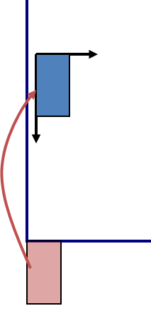
齐次坐标
2D 平移可以表示为 3×3 矩阵
用齐次坐标表示点

Slide 32
Homogeneous Coordinates齐次坐标
使用齐次坐标，使得可以用矩阵表示仿射变换
将R^{n} 中的点转化为n+1维空间中的坐标
R³ (x y z) 中的点具有形式：(x y z w)
点的齐次坐标 w=1
向量的齐次坐标w=0, 因此坐标架原点的变化对向量没有影响

Slide 33
Homogeneous Coordinates齐次坐标
将R³ 坐标转换为齐次形式
取任意w（非零）, 转化如下：
(x y z) => (xw yw zw w)
标准形式w = 1:
(x y z) => (x y z 1)
将齐次坐标转换回R³
(x' y' z' w) => (x'/w y'/w z'/w)
如果w = 1, 则
(x' y' z' 1) => (x' y' z')

Slide 34
Homogeneous Matrices齐次矩阵
N-维仿射变换是 n+1 维线性变换！
3D仿射变换矩阵是4x4矩阵
再来看平移原点的情况：

Slide 35
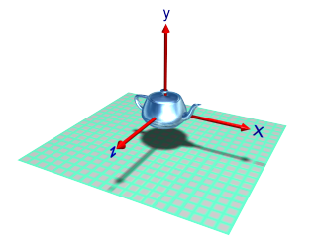
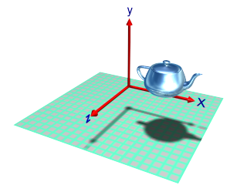
3D平移

Slide 36


Slide 37
绕Y轴&绕X轴旋转
绕Y轴
绕X轴

Slide 38

相机投影变换
透视投影
正交投影

Slide 39

三维图形引擎
图形子系统
物理子系统
粒子系统
光照 法向

Slide 40






曲面表示与几何造型
网格曲面
隐式曲面
点云曲面
参数曲面
CSG造型 Constructed Solid Geometry 构造实体造型

Slide 41
物体的CSG树表示
Constructive Solid Geometry
CSG树：通过一系列几何操作将简单的基本体素组合起来
基本体素：立方体、球、圆柱、圆锥等
几何操作
布尔运算：并、交、差、补等
几何变换：平移、旋转、放缩、剪切等
CSG树：含有丰富的造型信息
物体生成过程
物体表示

Slide 42
一个CSG树表示的实例
减
并
圆柱体
立方体
立方体

Slide 43

简单实体的构造

Slide 44

三维扫描原理、三维重建
时间飞行法
三角法
三维扫描仪的输出 点云→三角网格
全景图

Slide 45


元宇宙

